Slide 1
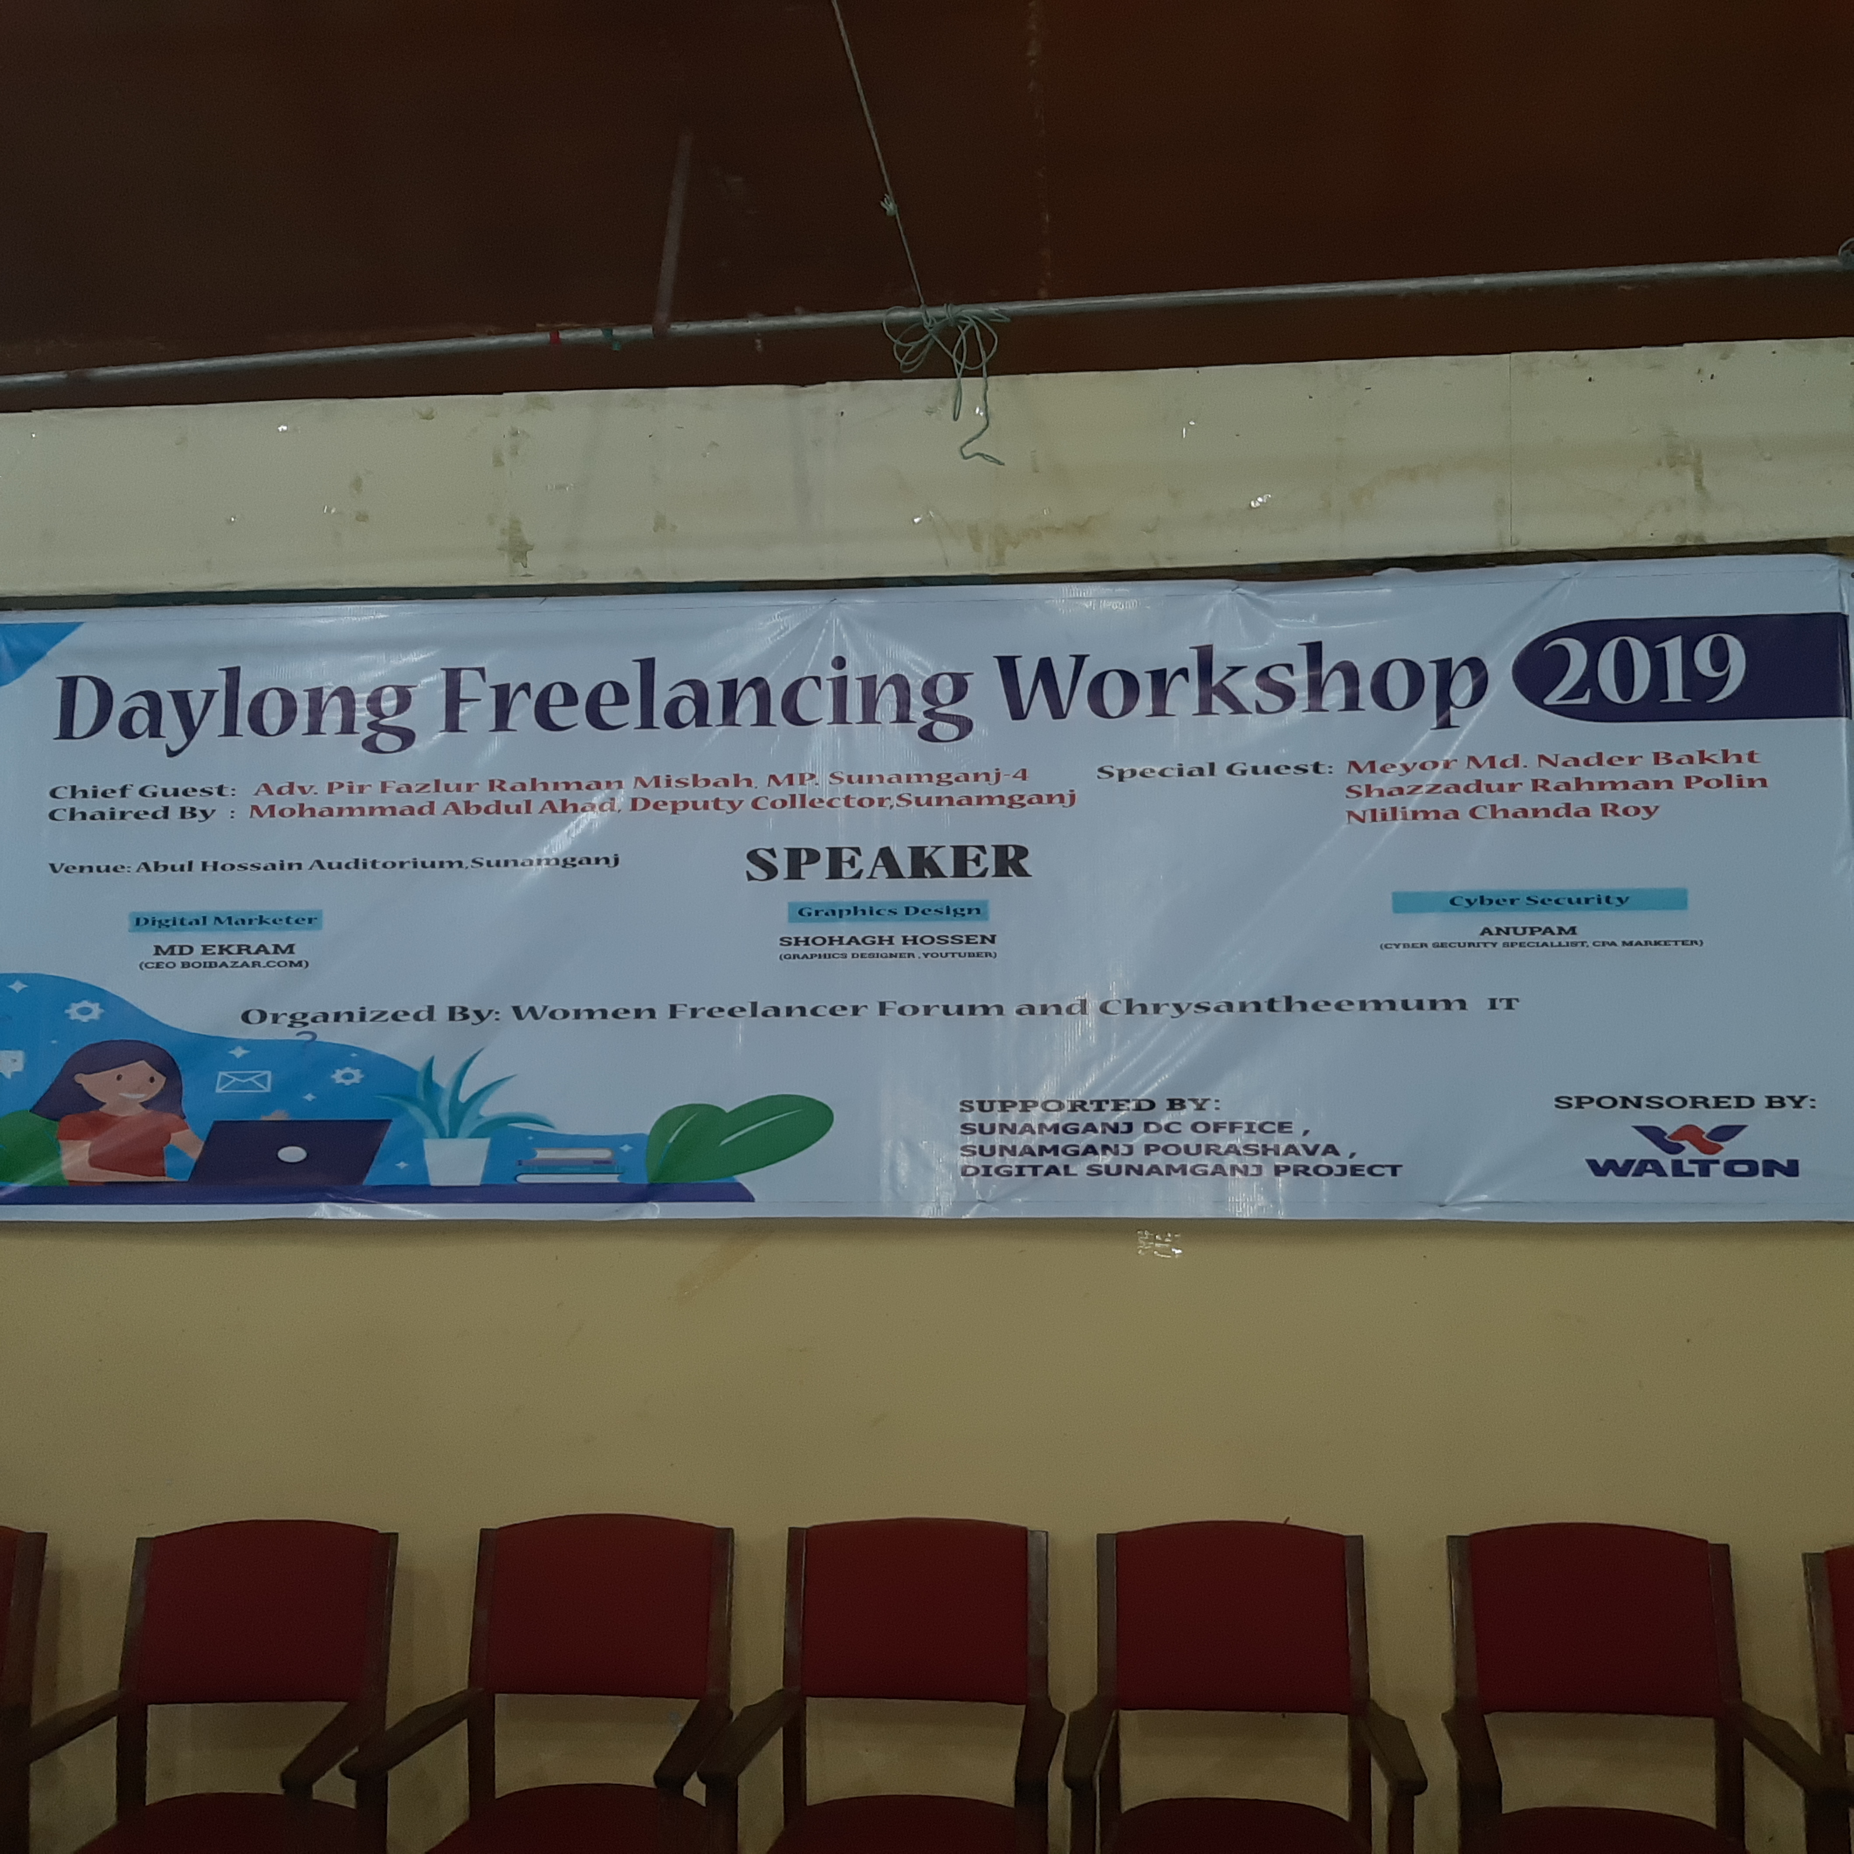
ফ্রি লেন্সসিং প্রোগাম
ছাতক সরকারি বহুমুখী মডেল উচ্চ বিদ্যালয়
ছাতক, সুনামগঞ্জ।

Slide 2
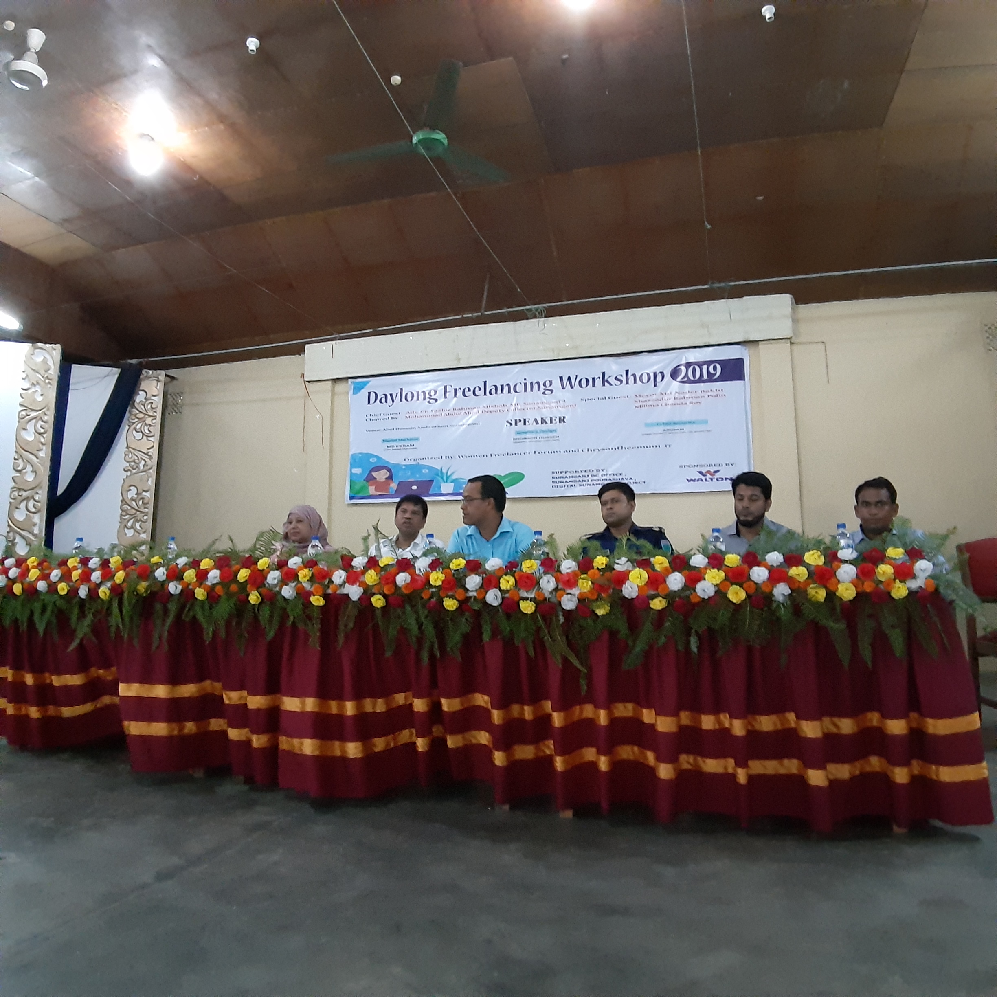

Slide 3
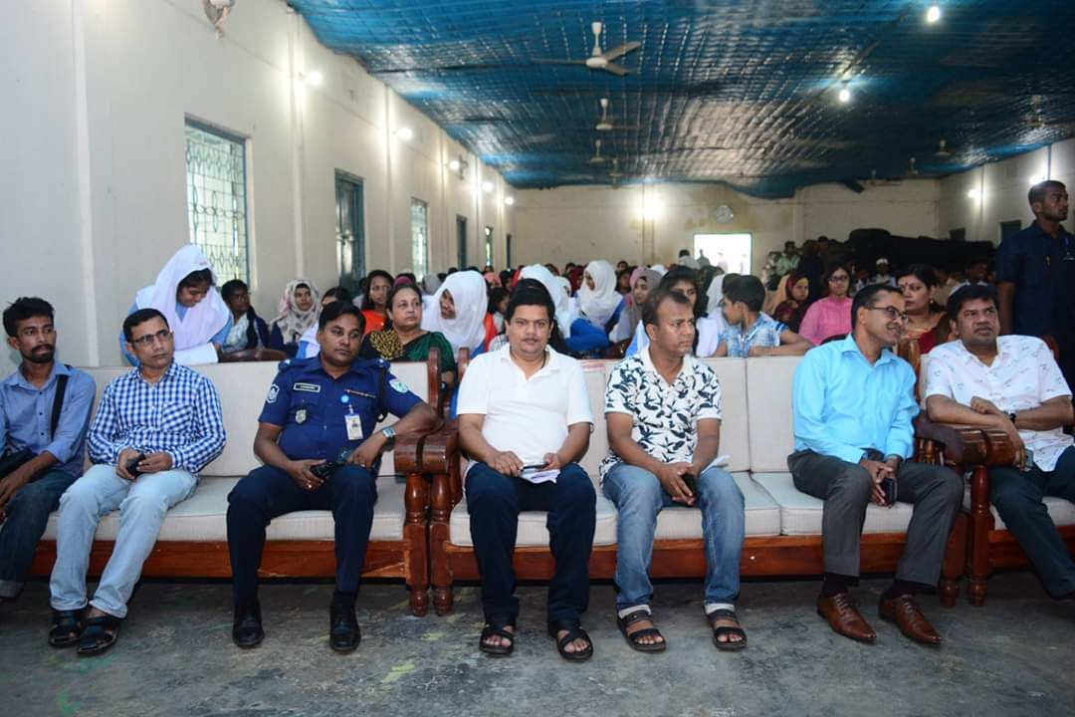

Slide 4
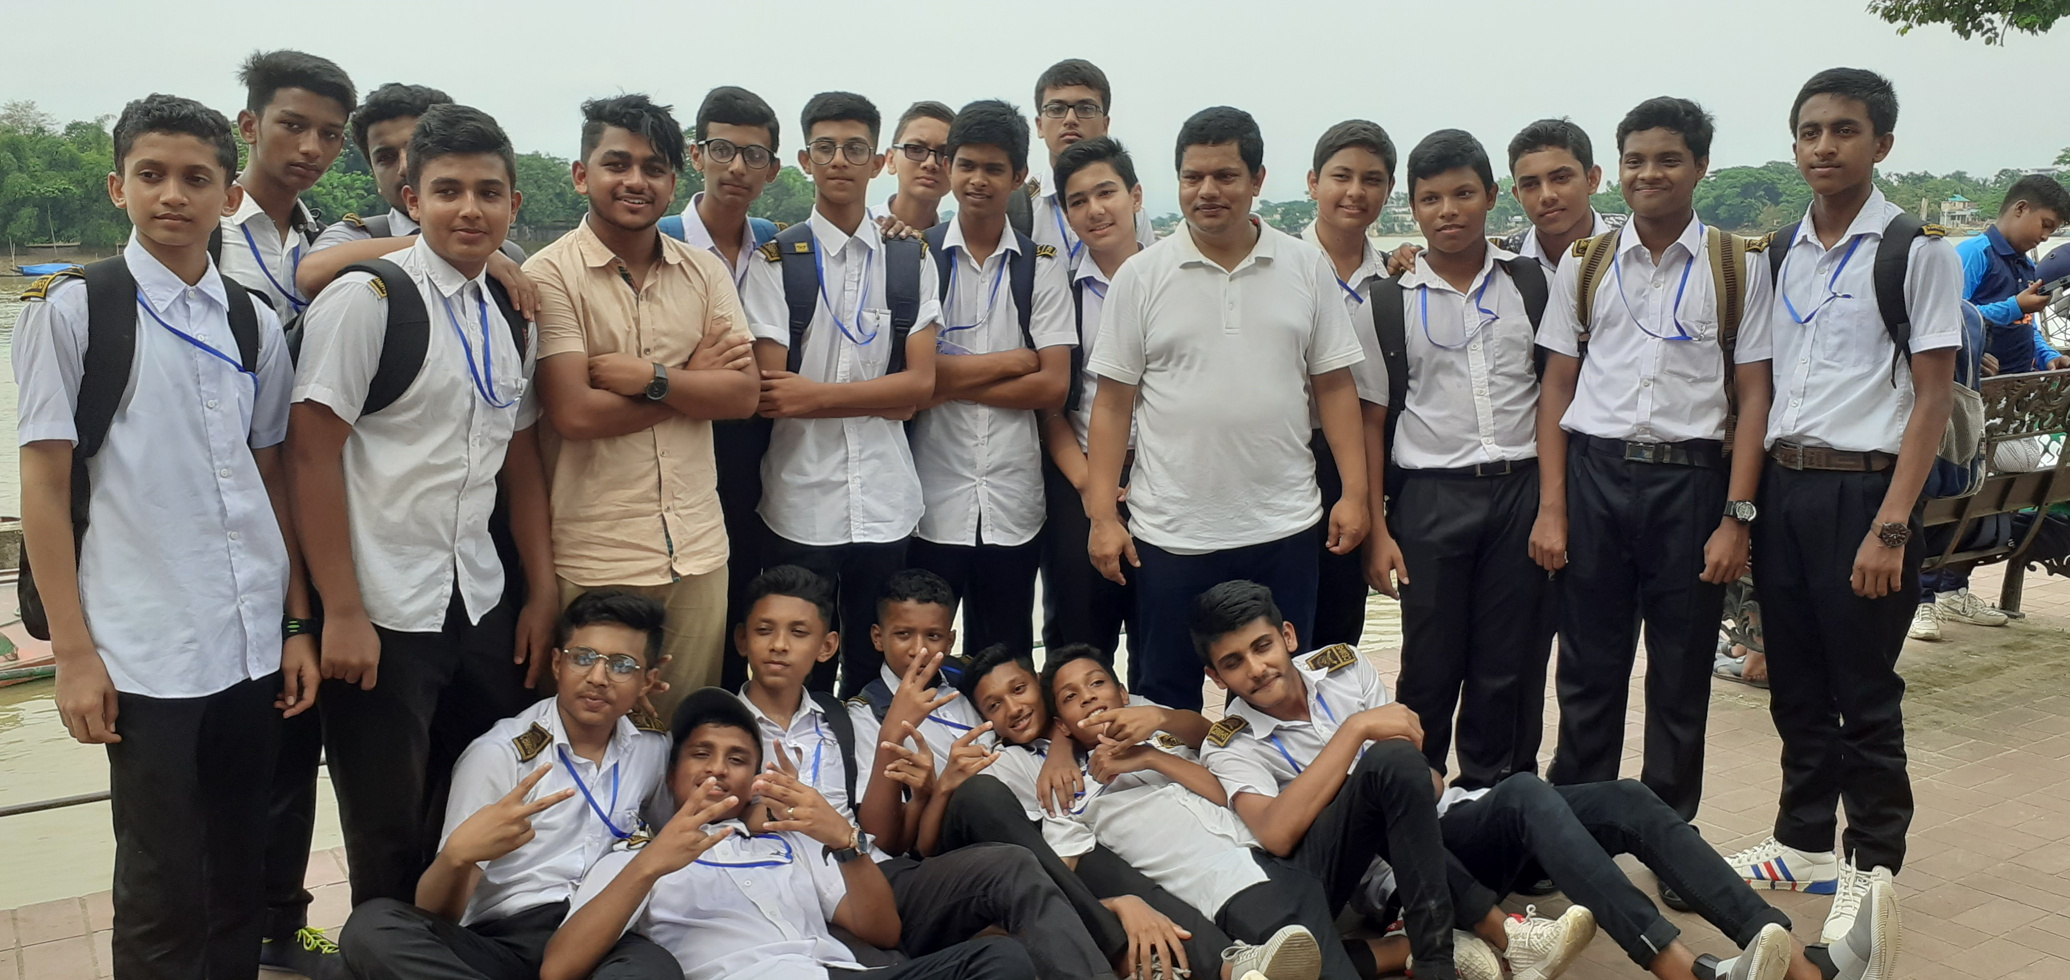

Slide 5
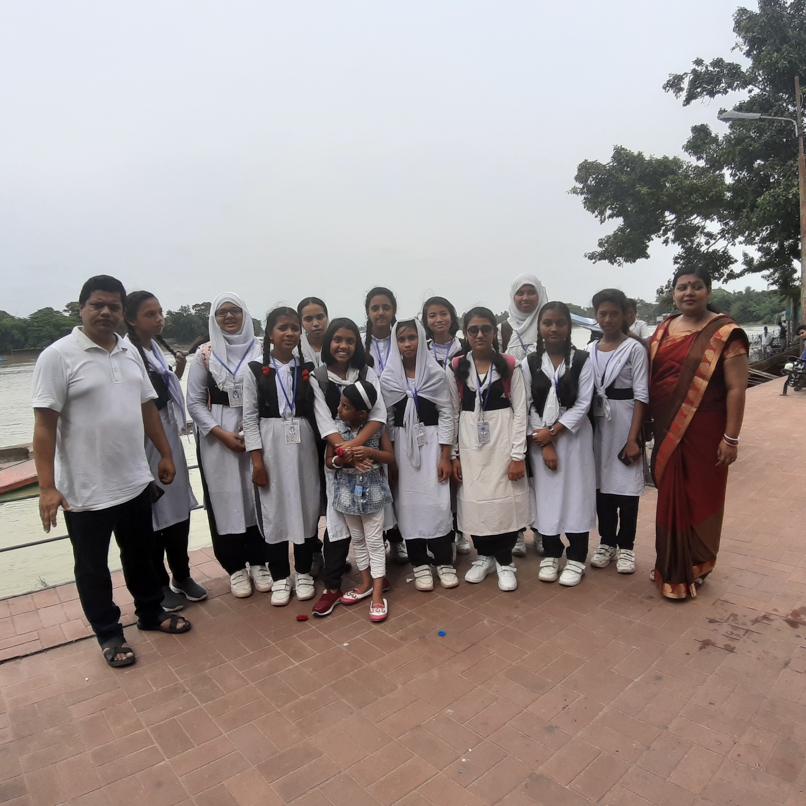

Slide 6
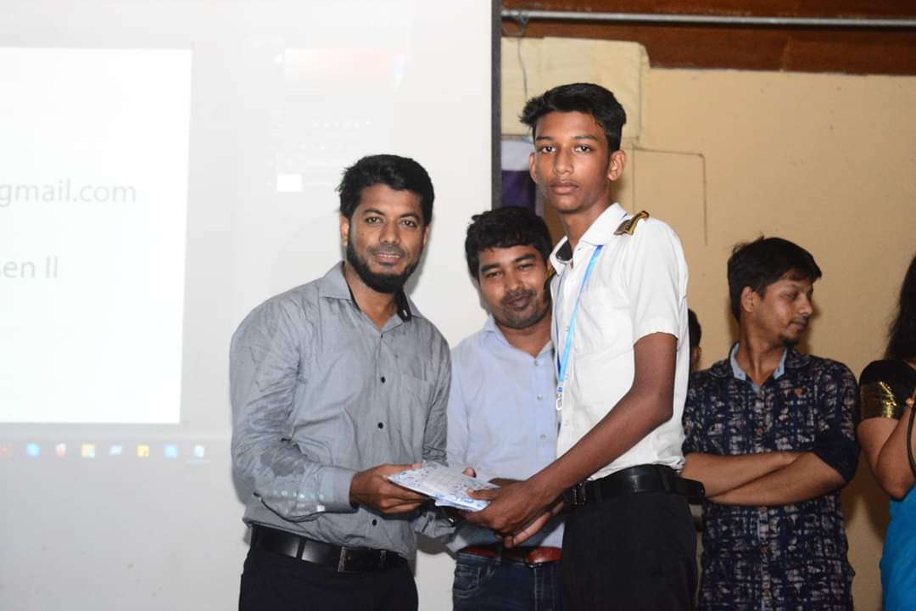

Slide 7
